Slide 1
Літній мовний табір
«Rainbow»
Foreign Language
Summer Camp
Мовний тренер: Боричевська Лариса Олександрівна

Slide 2
Objective of language summer camp:
Основні завдання мовного табору:
підвищити рівень володіння англійської мовою учнів 5-6 класів навчального закладу;
зацікавити дітей, сприяти самостійній підготовці учнів вдома;
допомогати учням здобувати необхідні мовні навички та непомітно долати мовний бар’єр;
удосконалювати усне (розмовне) мовлення дитини;
поєднати навчання із захоплюючим відпочинком;
створити мотивацію для подальшого удосконалення англійської мови;
привернути увагу батьків до оволодіння англійською мовою їхніми дітьми;
виховання культури спілкування з однолітками, прагнення до самовдосконалення та співпраці;
покращення емоційного та фізичного здоров’я школярів.

Slide 4
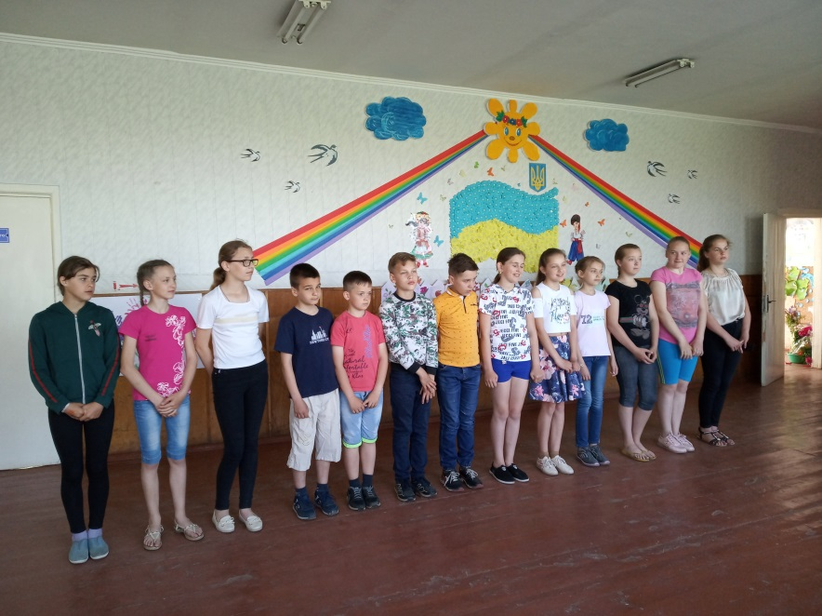
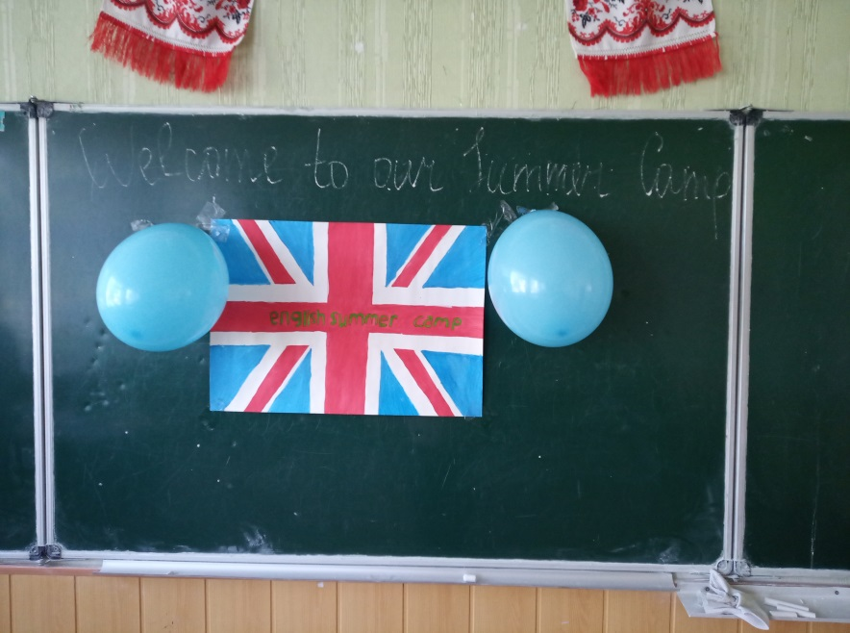
Відкриття табору
Camp opening

Slide 5
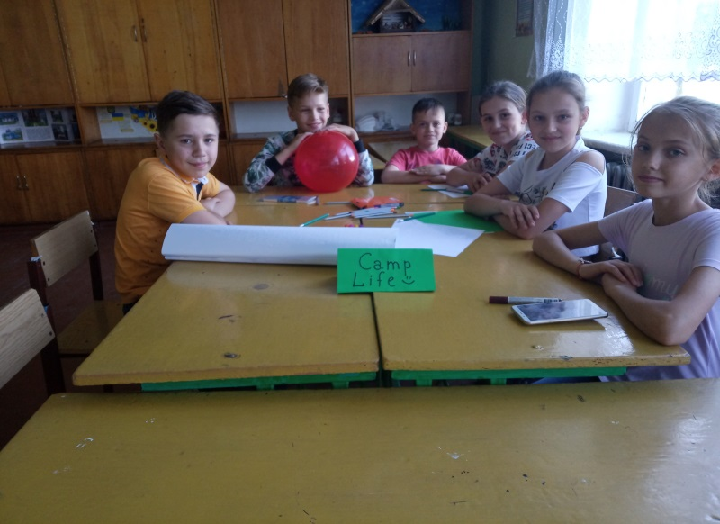
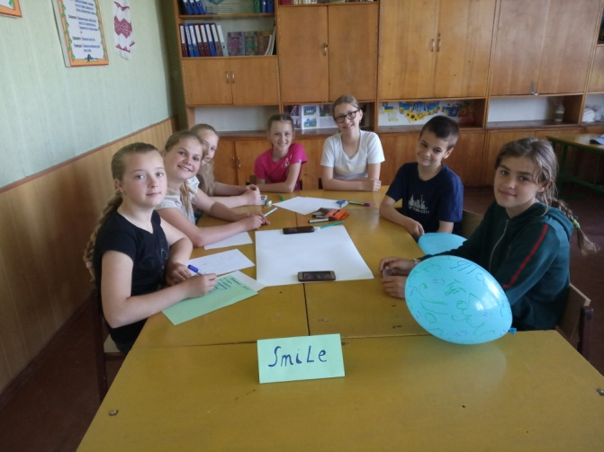
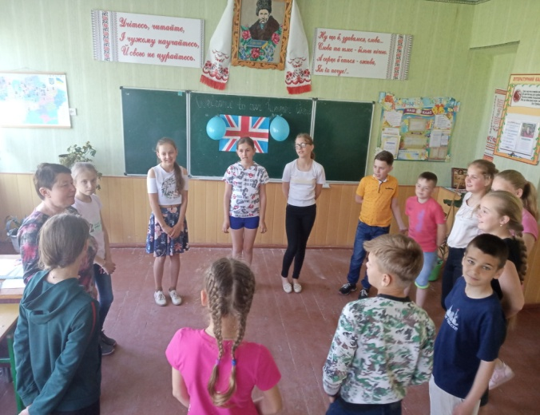
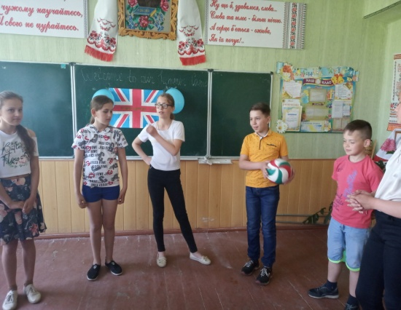
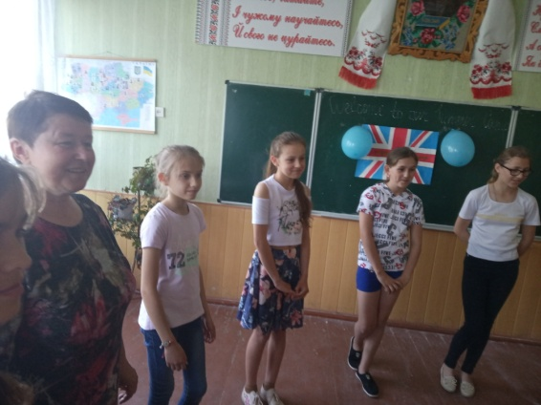
Загін «Дружба»
Detachment “Friendship”
27.05.2019 р.
День знайомств!
Перший день у таборі учні розпочали із знайомства, складання розповіді про друга. Загін був поділений на групи «Camp Life» і «Smile».
Кожна група написала свій девіз.

Slide 6
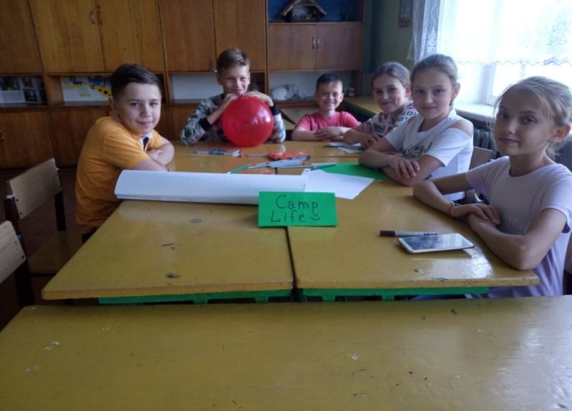
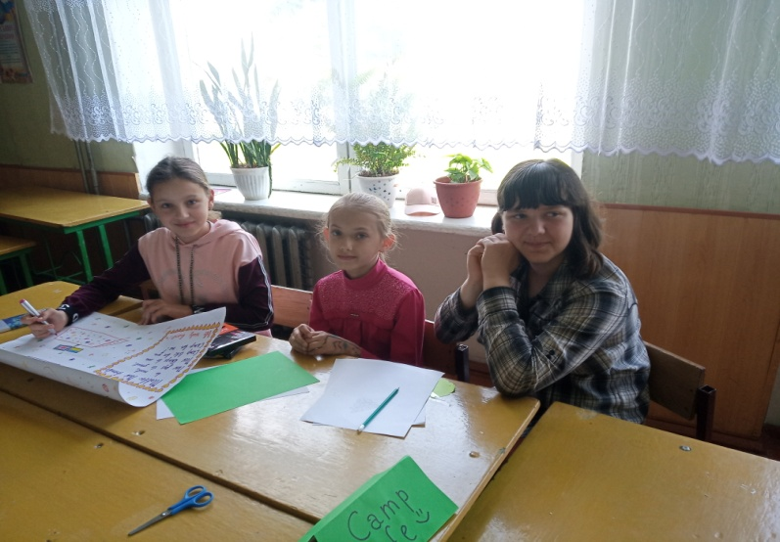
Camp Life
Motto:
New friends to meet,
New joys to greet.
New things to see,
Camp life for you.
Camp for me!

Slide 7
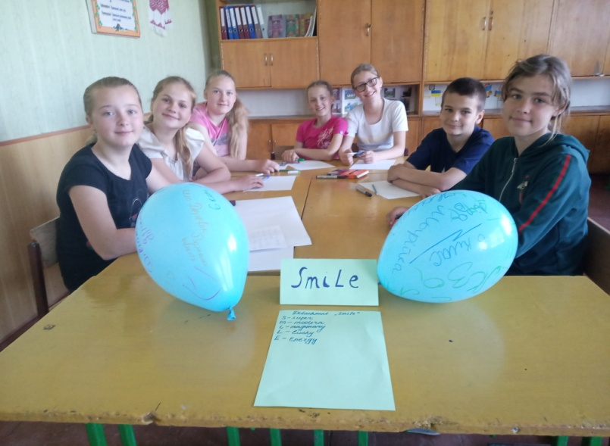
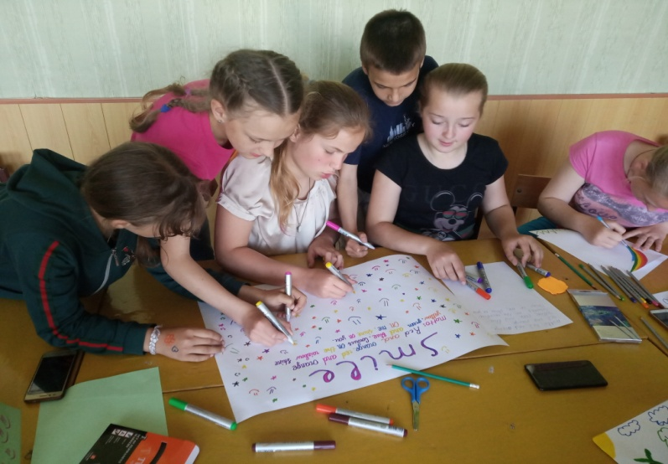
Smile
Motto:
Red and orange, red and orange,
yellow, green and blue.
Colours on the rainbow
Shine on me, shine on you.

Slide 8
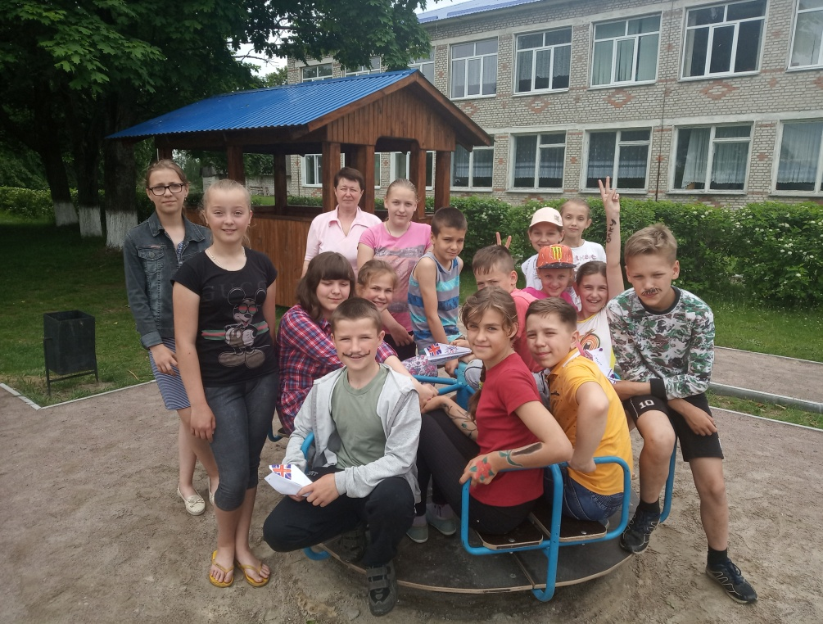
Учні також розробили власні правила загону. Створили колаж “Friendship”. Назву загону діти обгрунтували так:
Загін
“Friendship”
Fun – весело
Real – реально
Important - важливо
Exiting – існує
National – національна
De voted – присвячує
Strong – сильна
Honest - чесна
Incredible – неймовірна
Perfect – чудова

Slide 9
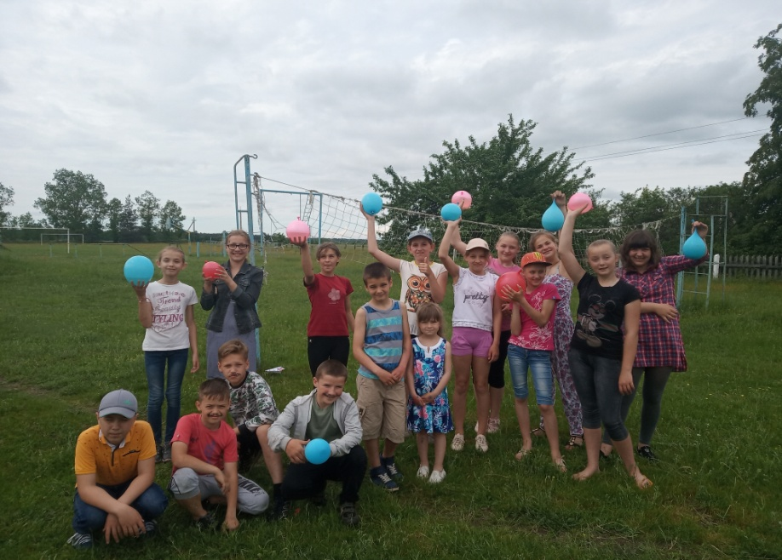
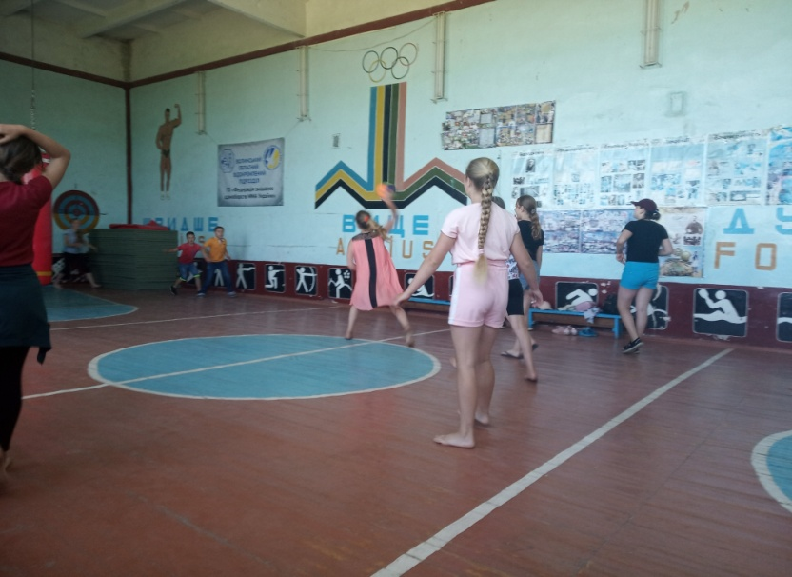
28.05.2019 р.
День спорту
Другий день розпочався з розминки «Baby Shark». Учні підготували розповідь про Олімпійські ігри. Діти складали розповідь про свою улюблену гру. Були проведенні спортивні естафети. З великим задоволенням учасники табору грали “Мокрий волейбол” і “Батарени”.

Slide 10
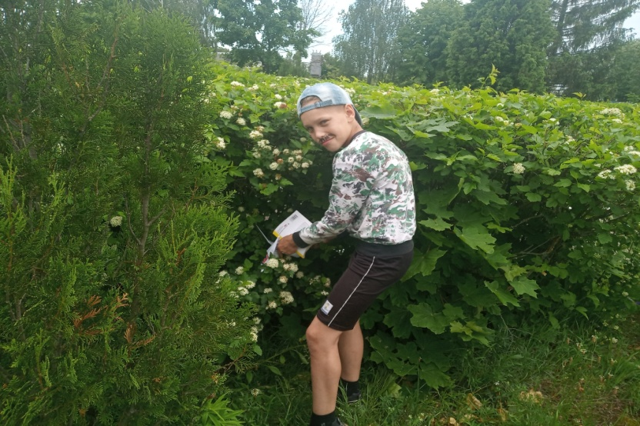
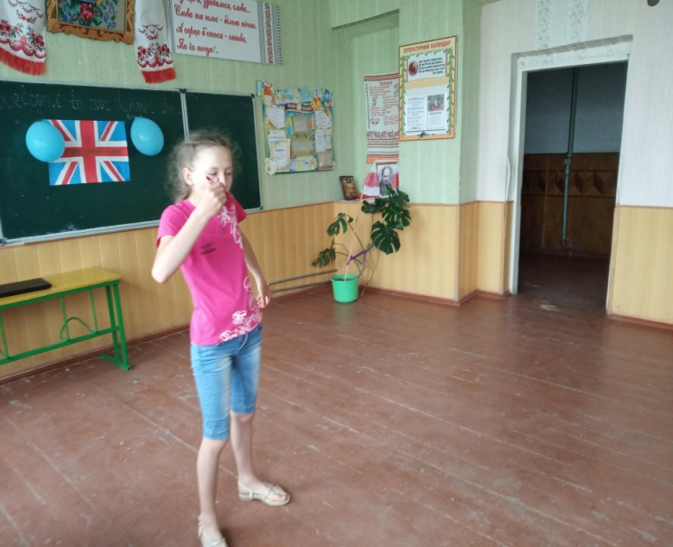
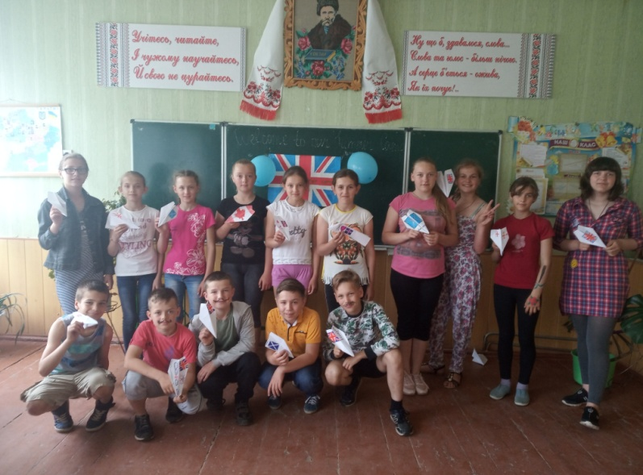
29.05.2019 р.
День подорожі
Третій день в таборі пройшов цікаво й змістовно. Діти познайомилися з картами англомовних країн, зокрема Сполученого Королівства Великої Британії та Північної Ірландії, та США. Учасники мовного табору виготовили паперові літачки з прапорами англомовних країн. Дуже сподобалось дітям “Fortune teller”, “Sherlock Holmes”, “Pantomime”.

Slide 11
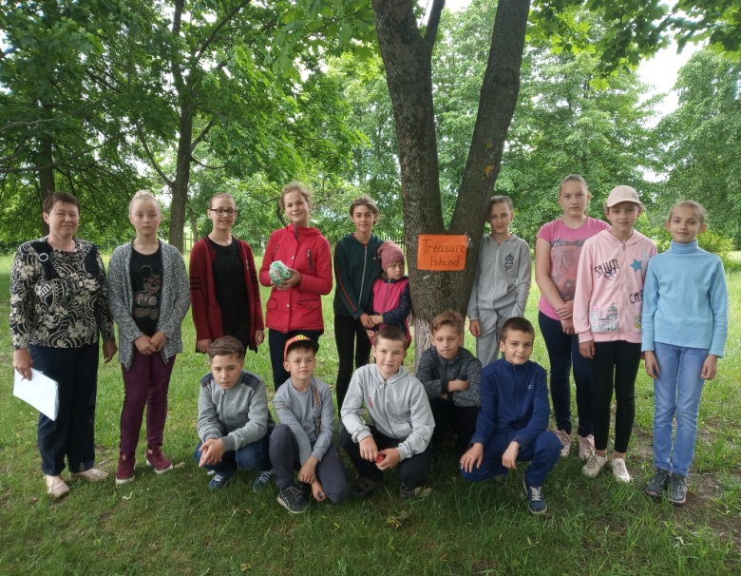
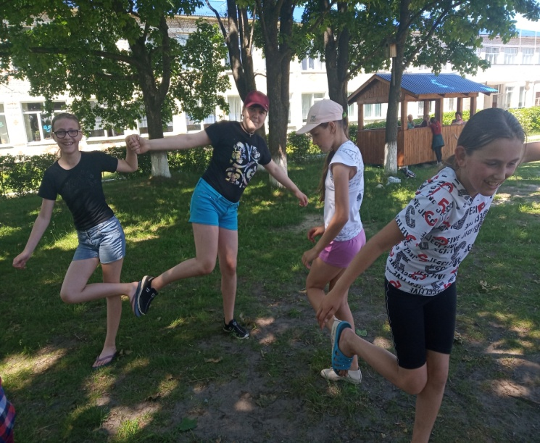
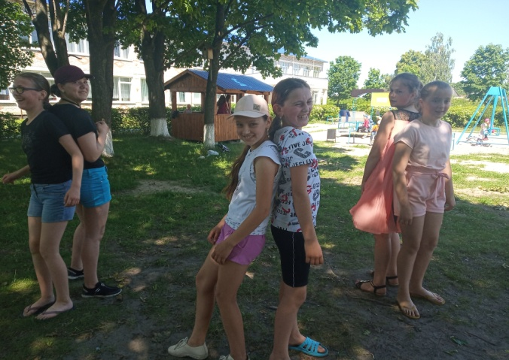
30.05.2019 р.
День розваг
Четвертий день у таборі розпочався з лінійки та поділу дітей на команди. Було проведено гру-квест “Treasure Islond”. Кожна команда отримала карту з маршрутом, знаходили завдання, виконували їх. Правильне виконання завдань вказувало на місце схову “скарбів”. Цікавою була гра “Mingle-mingle”.

Slide 12
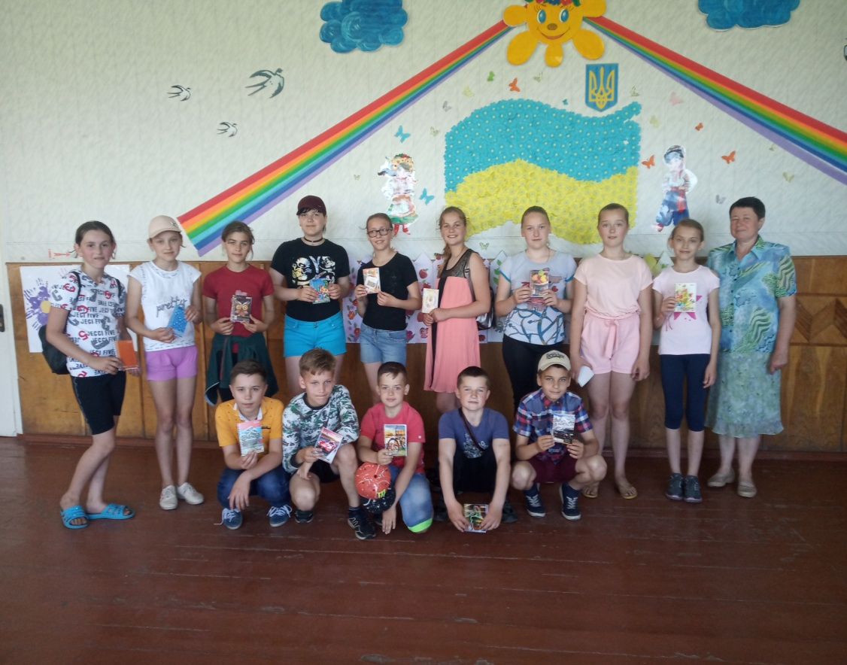
31.05.2019 р.
День табору
Останній день у таборі розпочався годиною спілкування «The Day to Remember». Діти пригадали найцікавіші моменти із життя табору. Кожен учасник отримав сюрприз на згадку про час перебування в англомовному таборі «Rainbow». З великим задоволенням діти ходили на пікнік, грали ігри “Мокрий волейбол” та “Батарени”. Було проведено анкетування учнів з метою аналізу ефективності організованої роботи та побажань учасників для майбутнього мовного табору.

Slide 13
To the next
meeting!!!

